Slide 1


Сайт для кондитерской
«Farina»
^{Команда разработчиков:} ^{Студенты группы ИС/б-20-1-о} ^{Хроменко Данил Алексеевич} ^{Семко Владислав Викторович}

Slide 2

Карточка проекта
Сайт для кондитерской «Farina»
Проблема | Предлагаемое решение
Проблема взаимодействия клиента и производителя (кондитерской). | Создание удобного сайта для удобного покупки кондитерских изделий клиентами.
Вовлечённые стороны | Требования к решению
Владелец кондитерской Кондитеры Клиенты (покупатели кондитерских изделий) | Удобство интерфейса для заказа кондитерских изделий.
Срок реализации проекта | Участники
01.09.2022 – 28.03.2023 | Семко Владислав Игоревич – Full-stack разработчик. Хроменко Данил Алексеевич – Full-stack разработчик, ответственный за документацию.

Slide 3
Анализ предметной области
Сайт для кондитерской «Farina»
Целевыми пользователями конечного продукта, является представитель бизнеса, нуждающийся в удобном способе продажи своих продуктов для клиентов. Такими клиентами могут являться любые люди, желающие приобрести кондитерские изделия, которые будут удовлетворять их потребностям. Данная модель отношений «Клиент» – «Исполнитель» сейчас осуществляется не самым приятным образом, так как зачастую аналогичные кондитерские не предоставляют такого сервиса, как им хотелось бы.

Slide 4



Обоснование выбора программного обеспечения для реализации проекта
Сайт для кондитерской «Farina»

Slide 5
Обоснование выбора программного обеспечения для реализации проекта
Сайт для кондитерской «Farina»
HTML, CSS и JavaScript - основы веб-разработки, которые необходимы для создания качественного сайта. HTML отвечает за структуру, CSS - за внешний вид и стиль, а JavaScript - за динамические эффекты и интерактивность. Вместе они создают сайт, который удовлетворяет потребности пользователей и помогает достигнуть компании ее целей.

Slide 6


Обоснование выбора программного обеспечения для реализации проекта
Сайт для кондитерской «Farina»

Slide 7
Обоснование выбора программного обеспечения для реализации проекта
Сайт для кондитерской «Farina»
Figma - мощный инструмент для разработки интерфейсов, который позволяет создавать качественные дизайны для сайтов и приложений. Он облачный, что позволяет работать с любого устройства и делиться работами с коллегами. VS Code - популярный текстовый редактор для веб-разработки благодаря своему функционалу, расширяемости и доступности на многих платформах.

Slide 8
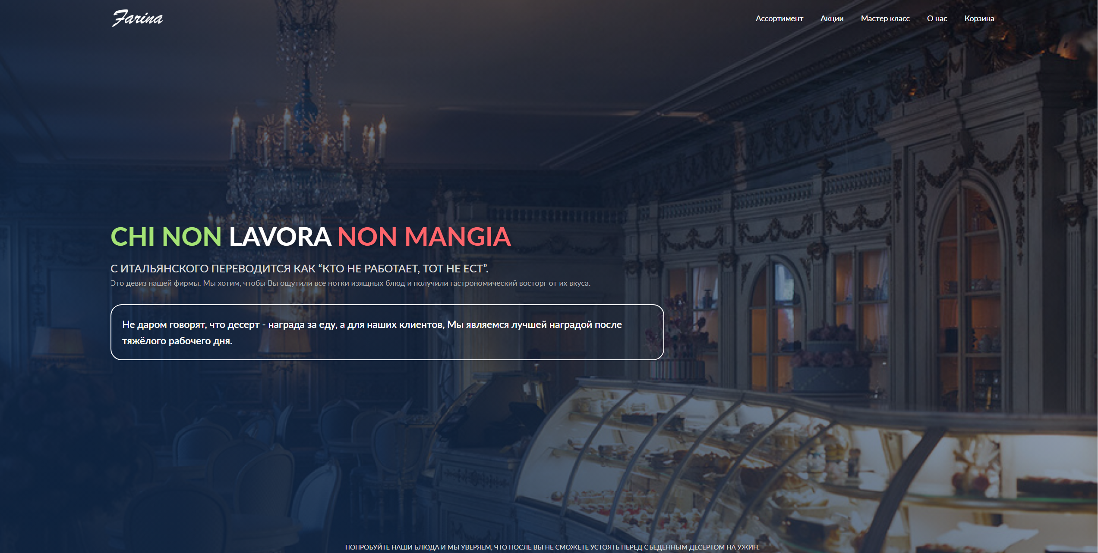
Демонстрация результатов разработки проекта
Сайт для кондитерской «Farina»

Slide 9
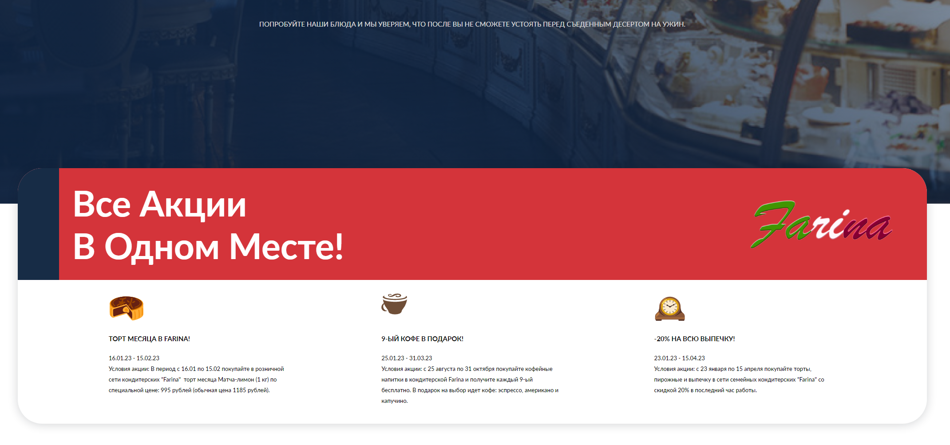
Раздел с акциями (1)
Сайт для кондитерской «Farina»

Slide 10

Раздел с акциями (2)
Сайт для кондитерской «Farina»

Slide 11
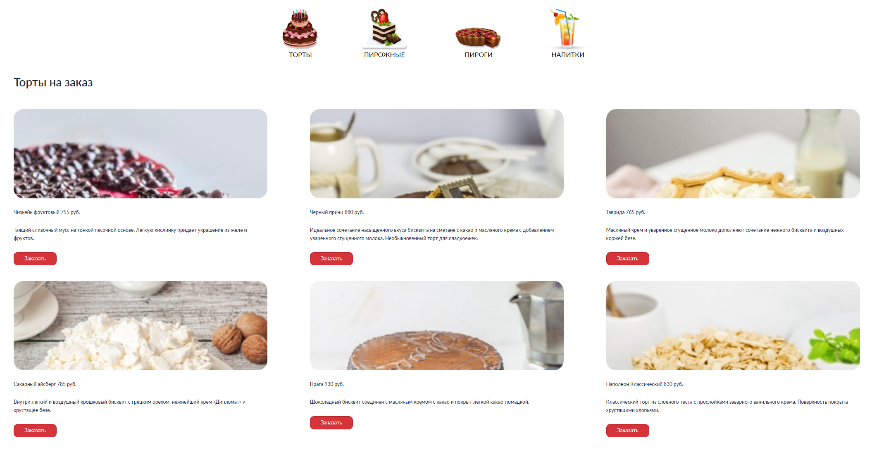
Раздел с тортами на заказ
Сайт для кондитерской «Farina»

Slide 12
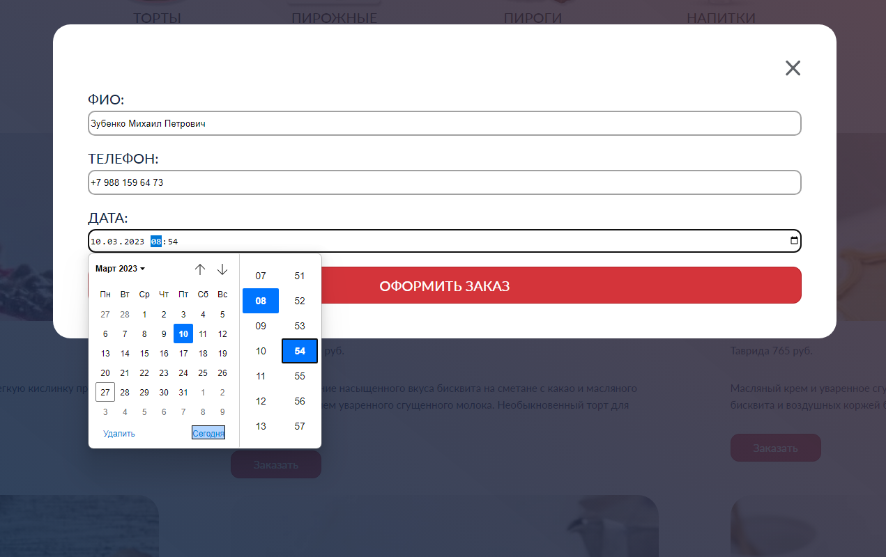
Оформление торта на заказ
Сайт для кондитерской «Farina»

Slide 13
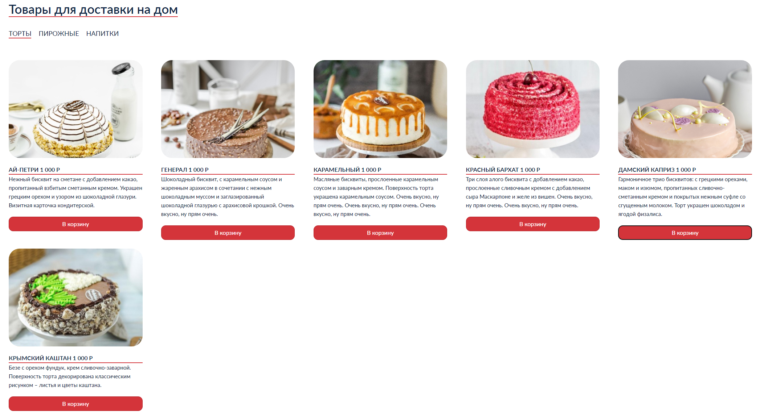
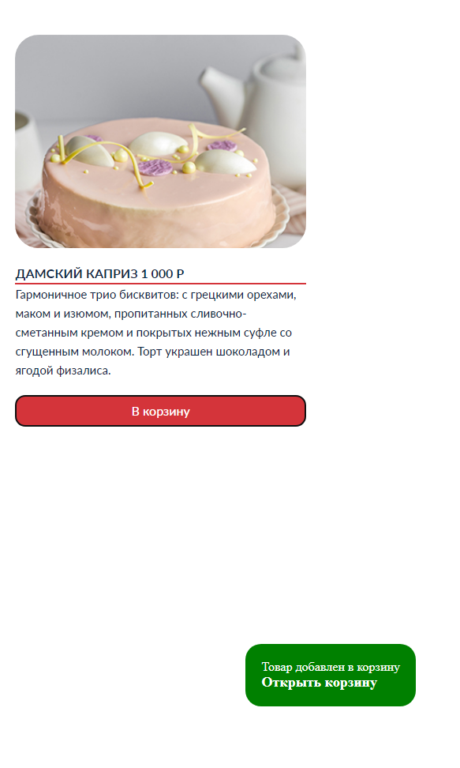
Раздел с изделиями для доставки на дом
Сайт для кондитерской «Farina»

Slide 14
Покупка торта
Сайт для кондитерской «Farina»

Slide 15
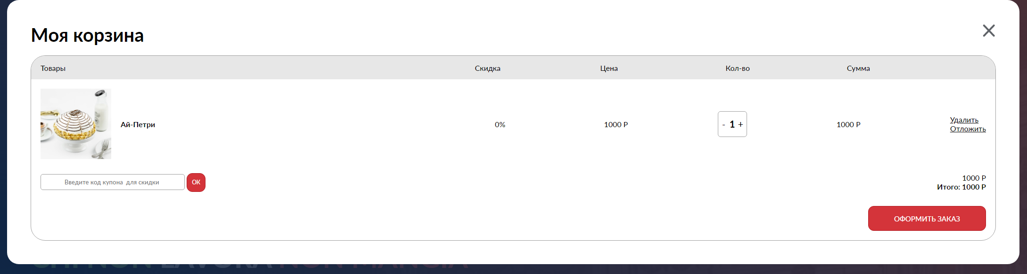
«Корзина с покупками»
Сайт для кондитерской «Farina»

Slide 16

Раздел с мастер-классами
Сайт для кондитерской «Farina»

Slide 17
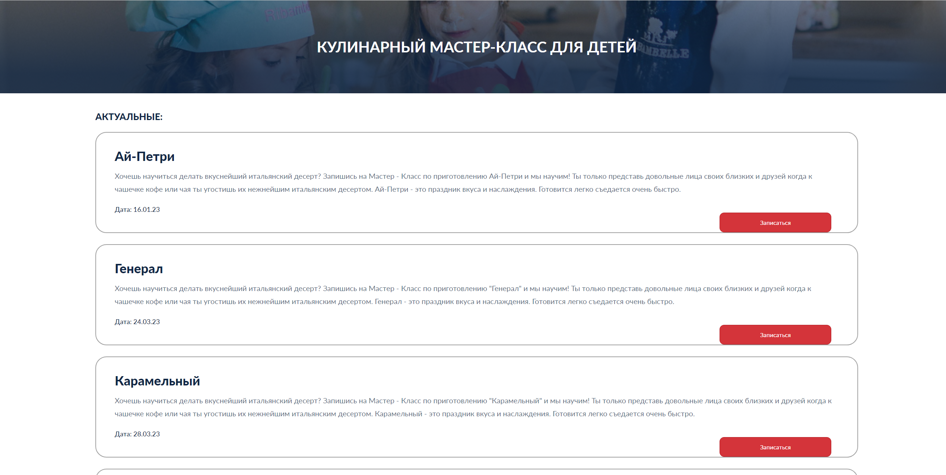
Раздел с мастер-классами
Сайт для кондитерской «Farina»

Slide 18
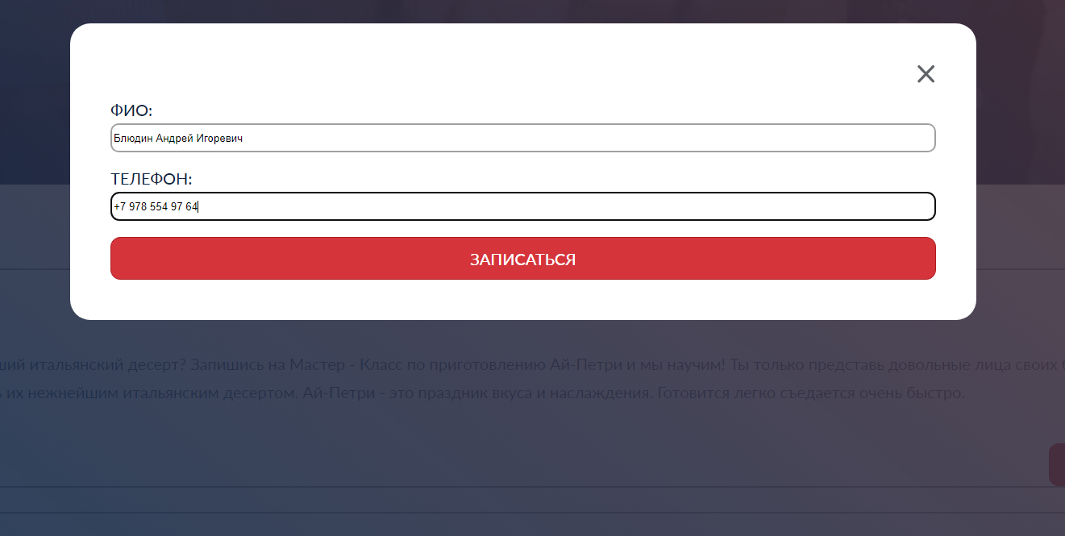
Запись на мастер-класс
Сайт для кондитерской «Farina»

Slide 19
Нижний колонтитул с контактной информацией
Сайт для кондитерской «Farina»

Slide 20
Подведение итогов работы
Сайт для кондитерской «Farina»
В начале разработки проекта основной целью ставилась разработка сайта для кондитерской «Farina», предоставляющего удобное взаимодействие между клиентами и кондитерской.
Данный сайт должен был предоставлять возможность:
создания сладостей на заказ;
доставки кондитерского изделия;
покупки продуктов, которые есть в наличии с возможностью использования фильтров для удобного поиска интересующего продукта;
ознакомления с деятельностью кондитерской;
получение контактов кондитерской;
заинтересовать клиента своей деятельностью.

Slide 21
Подведение итогов работы
Сайт для кондитерской «Farina»
В результате разработки проекта достигнуты поставленные перед командой задачи, получен сайт с реализацией основного функционала для взаимодействия клиентов и кондитерской.
В дальнейшем данный сайт можно использовать для удобной покупки кондитерских изделий.

Slide 22

СПАСИБО ЗА ВНИМАНИЕ!

